Slide 1
抖音商城用户行为分析项目汇报
用户行为规律、购买概率模型与可检验的业务方案
数据分析与工程交付 版本1.1.0
Notes:
用户行为规律、购买概率模型与可检验的业务方案
数据分析与工程交付 版本1.1.0
材料用于项目汇报，未实施真实A/B。

Slide 2
项目完成范围
数据 | 分析 | 模型与工程
1,220.43万条行为 | 行为与转化路径 | 7种单模型＋原Stacking
1万用户／287.69万商品 | 分群、商品与时间 | 校准、SHAP与融合消融
31天／8,916类目 | 节假日日历已接入 | API、CLI、模型包与测试
先解释行为，再验证模型，最后用随机实验检验增量
模型标签为未来7天购买行为；不是实付金额或营销增量
Notes:
项目完成从正常重复保留、基础中间表到特征、建模、解释与模拟实验的闭环。主要成果是可复算的分析与购买倾向排序，尚没有真实线上支付增量。
结果依据：reports/抖音商城用户行为分析项目总报告.docx。数据期2025年11月18日至12月18日；购买记录不是核验支付订单。

Slide 3
保留正常重复，只压缩明显异常冗余
最终保留 99.57% 行为
小时桶不是滚动60分钟；统计异常不等于已证实机器人
Notes:
一小时100次只是参考。实际阈值206次，再结合个人突增或重复异常识别。最终417个小时、268用户被标记，仅压缩52,576条冗余，正常重复继续保留。
结果依据：reports/results/cleaning_summary.json。数据期2025年11月18日至12月18日；购买记录不是核验支付订单。

Slide 4
浏览占94.22%，购买倾向需要从大量交互中识别
购买事件120,142次，不等于120,142笔有效支付订单
Notes:
浏览量大并不代表低价值用户。全期8,886人出现购买行为，但事件购买仅占0.98%，分母完全不同。运营要识别重复比较背后的意向和阻力。
结果依据：reports/results/behavior.csv。数据期2025年11月18日至12月18日；购买记录不是核验支付订单。

Slide 5
双十二日活达到7,720人
31天观察期；前六天的滚动周活没有完整七天历史
Notes:
日活峰值与双十二重合，滚动7天周活9,490人。活动周日均购买行为高于较早周。无活动曝光和优惠日志，不能把全部差异归因促销。
结果依据：reports/results/daily.csv 与 promotion_review窗口比较。数据期2025年11月18日至12月18日；购买记录不是核验支付订单。

Slide 6
晚间20至22时需要重点承接
按全期同小时聚合的买家占比，不是该小时曝光带来的CVR
Notes:
21时行为约108.49万次，活跃8,866用户，买家占比37.65%。建议先检查规格、到手价、库存与客服，而不是仅追加触达。
结果依据：reports/results/hourly.csv。数据期2025年11月18日至12月18日；购买记录不是核验支付订单。

Slide 7
加购是强意向线索，收藏不是必经步骤
严格四步路径只有142对，反映路径约束，不能解释为真实全链路流失
Notes:
完整168小时观察中，加购起点后购买8.20%，浏览1.07%，收藏3.30%。起点人群重叠且商品结构不同，不能直接当成干预效应。
结果依据：reports/results/paths.csv。数据期2025年11月18日至12月18日；购买记录不是核验支付订单。

Slide 8
潜力人群占多数，分群仍需未来效果验证
群内保留随机对照；比较后续有效支付和净贡献
Notes:
潜力群7,511人是主要规模，高价值代理2,010人。高价值规则要求历史购买，因此100%历史买家比例不是策略成功证据。缺金额与退款，当前只做RF代理。
结果依据：reports/results/rf_groups.csv。数据期2025年11月18日至12月18日；购买记录不是核验支付订单。

Slide 9
商品长尾明显，类目差异不能直接归为运营优劣
观察 | 结果 | 经营含义
商品交互中位数 | 2次 | 先补属性与内容，关注稀疏覆盖
前1%商品事件占比 | 15.69% | 热门优化不代表覆盖全目录
类目6344／1863后购 | 2.07%／0.79% | 补名称、价格与来源后再比较
节假日样本 | 0天 | 可以比较工作日，不能估计假日提升
类目数字为匿名编码；转化周期只统计已转化组合
Notes:
商品交互中位数2次，73.83万件仅交互1次。类目6344与1863转化比例和周期不同，但价格与来源缺失。当前日期没有法定节假日样本，已完成日历接入，假日差异不可估计。
结果依据：reports/results/item_aggregate.json、category_analysis.csv、calendar_summary.json。数据期2025年11月18日至12月18日；购买记录不是核验支付订单。

Slide 10
特征设计随预测目标调整
体系 | 设计 | 边界
生命周期与业务 | 活跃、间隔、RF、偏好 | 无金额M
隐式与关联 | 16维SVD、共现规则 | 热门1,000商品子集
主模型数值 | 用户、商品和交叉统计 | 训练期编码与标准化
序列输入 | 16个小时桶×4商品 | 不编造同小时先后
后续26项未重新执行61项阶段的全部统计筛选
Notes:
早期用户级61项筛至30项，用于任意商品购买预评估；主模型26项围绕指定商品。SVD只有热门商品子集，不能声称全量语义特征完成。
结果依据：reports/results/feature_validation.json 与API文档。数据期2025年11月18日至12月18日；购买记录不是核验支付订单。

Slide 11
四轮实验分别回答不同问题
实验 | 样本与设计 | 核心结果
用户特征预评估 | 9,725用户／期 | AUC 0.7618
早期随机7:2:1 | 测试12,000对／77正例 | LightGBM AUC 0.9222
较早与促销压力 | 早测29正例／压力772正例 | 存在分布差异
最新时间预测 | 测试80,000对／923正例 | LR AUC 0.8746
目标、历史长度、候选和正例率不同，不能跨实验排总名次
Notes:
不能把随机留出高AUC当作跨时间部署能力。最新版本统一3天历史、未来7天标签，将训练、参数验证、融合校准与最终测试分开。
结果依据：总报告实验版本章节。数据期2025年11月18日至12月18日；购买记录不是核验支付订单。

Slide 12
最新单模型排序有效，深度模型未稳定领先
AP汇总PR曲线；全部不买也有98.85%准确率，不能只看准确率
Notes:
逻辑回归AUC最高0.8746；XGBoost AP最高0.1173。有限历史和商品UNK削弱序列优势，复杂模型成本需要额外收益证明。
结果依据：reports/results/temporal_models.csv。数据期2025年11月18日至12月18日；购买记录不是核验支付订单。

Slide 13
融合收益有限，需与额外成本一起判断
补充方案是事后诊断，需新窗口确认；DIN占主要推理开销
Notes:
原Stacking AP 0.1219，加权概率0.1218，与单XGB的0.1173差距不大。去掉DIN的概率Blending AP几乎不变，不能仅因它是深度模型就保留。
结果依据：reports/results/supplementary_diagnostics.json。数据期2025年11月18日至12月18日；购买记录不是核验支付订单。

Slide 14
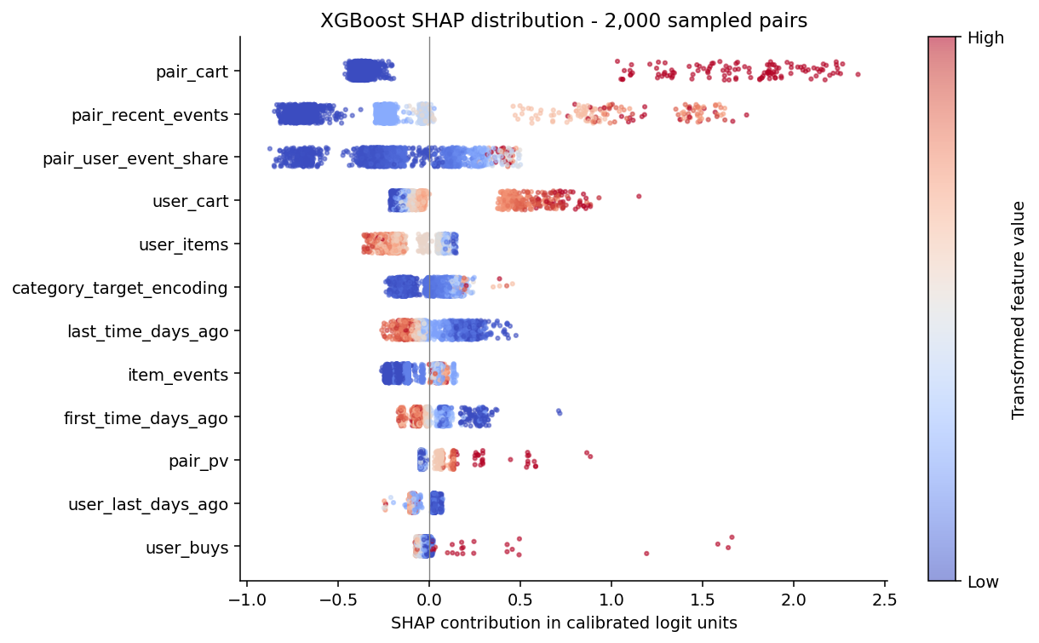
SHAP显示具体商品意向更重要
指定商品加购
持续互动
兴趣集中
2,000条解释样本；横轴为校准logit贡献，不是概率百分点
Notes:
最重要特征为指定商品加购、近期交互和兴趣集中比例。它们是模型关联，不能直接推导发券增量。优先检查意向商品信息与交易承接。
结果依据：reports/results/temporal_xgb_shap.csv。数据期2025年11月18日至12月18日；购买记录不是核验支付订单。

Slide 15
概率低估限制了直接收入预测
较高排序能力不等于绝对概率可靠，也不等于推荐会带来额外购买
Notes:
校准纠正权重造成的虚高，但最新周真实购买率1.154%，模型均值仅约0.4%。测试正例79.74%集中12月12日，需新活动窗口校准。
结果依据：reports/results/temporal_models.csv。数据期2025年11月18日至12月18日；购买记录不是核验支付订单。

Slide 16
正式AB需要更多独立用户与明确护栏
绝对提升目标 | 每组需求 | 当前平均每组
0.5个百分点 | 69,253 | 约788
1个百分点 | 17,018 | 约788
2个百分点 | 4,105 | 约788
样本量与观察期同时满足，才能验收
历史代理基线87.13%，正式执行必须换成真实支付基线；无实际实验收益
Notes:
用户哈希固定分组，先影子评估，再5%对5%、20%对20%。主指标为7天有效支付用户转化率；同时监控退款、客诉和延迟。当前1,577用户只是离线资格模拟。
结果依据：四份报告中的模拟AB方案。数据期2025年11月18日至12月18日；购买记录不是核验支付订单。

Slide 17
先验证低成本排序，再评估优惠补贴
无券触达0.05元／人；有券0.2元／人、券5元、核销30%，均为假设
Notes:
假设2,000人触达、客单150元、退款10%、券前毛利25%。补贴也发给自然买家，因此小幅增量可能无法覆盖成本。不能把模型Lift当营销提升。
结果依据：reports/results/assumed_benefits.csv。数据期2025年11月18日至12月18日；购买记录不是核验支付订单。

Slide 18
交付与下一阶段优先级
可复用API与CLI
历史重建预测，无未来标签
90项测试与八模型回放通过
先补支付与曝光 → 再验证新增窗口 → 最后扩大策略与架构
版本1.1.0；线上并发SLA和真实A/B仍需后续验收
Notes:
项目交付可安装工具包、完整总报告、专题报告、两套讲解材料与聚合结果。后续优先补真实支付退款和来源，新增独立窗口，再比较内容特征、实时特征与Transformer。
结果依据：docs/api_reference.md 与 docs/project_retrospective.md。数据期2025年11月18日至12月18日；购买记录不是核验支付订单。

